Slide 1
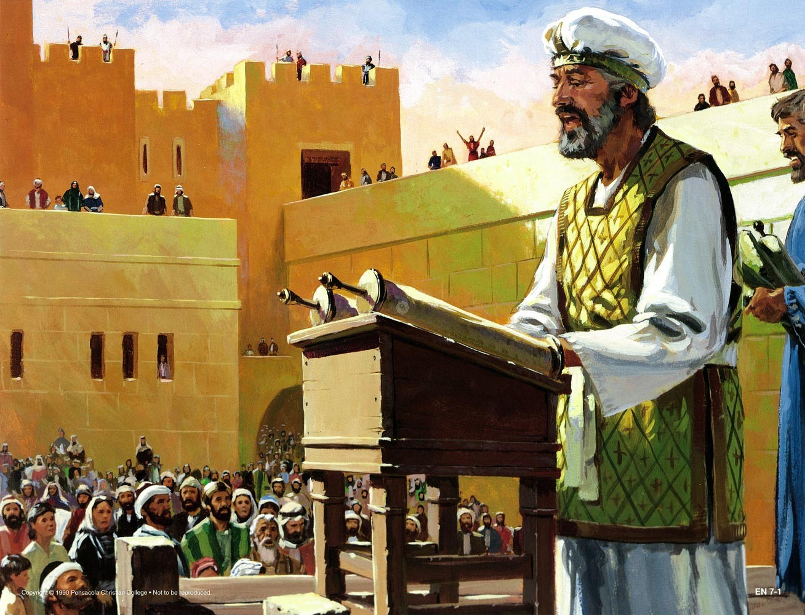


Verano 2016/Tema: Despertemos: El llamado a una vida renovada
Sesión 4: Vuelva a la palabra de Dios
7 de agosto de 2016
(Nehemías 8:1-8)
Iglesia Bíblica Bautista de Aguadilla
Estudios Bíblicos Lifeway ®

Slide 2
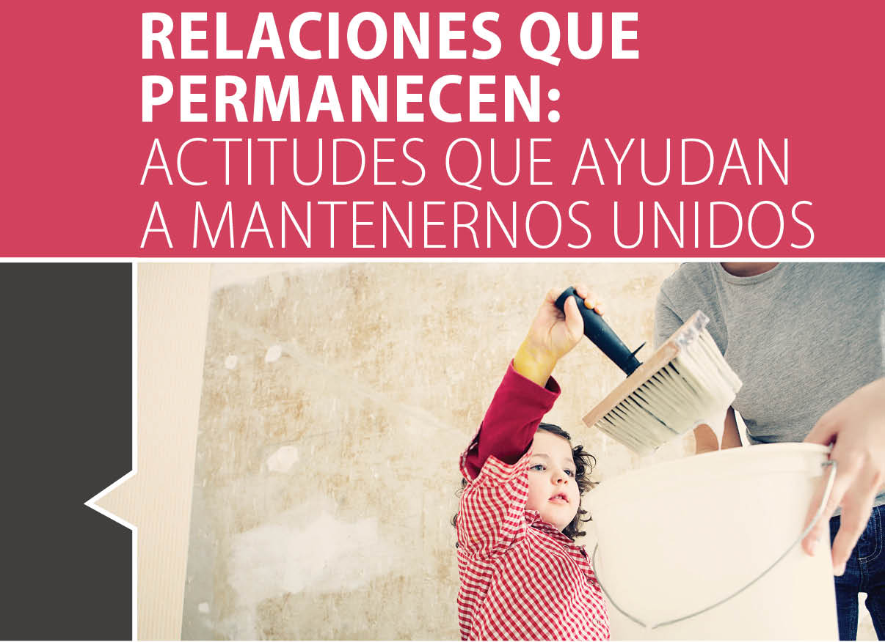




Slide 3

El asunto
La Palabra de Dios es lo que nos permite tener un estilo de vida consecuente.

Slide 4
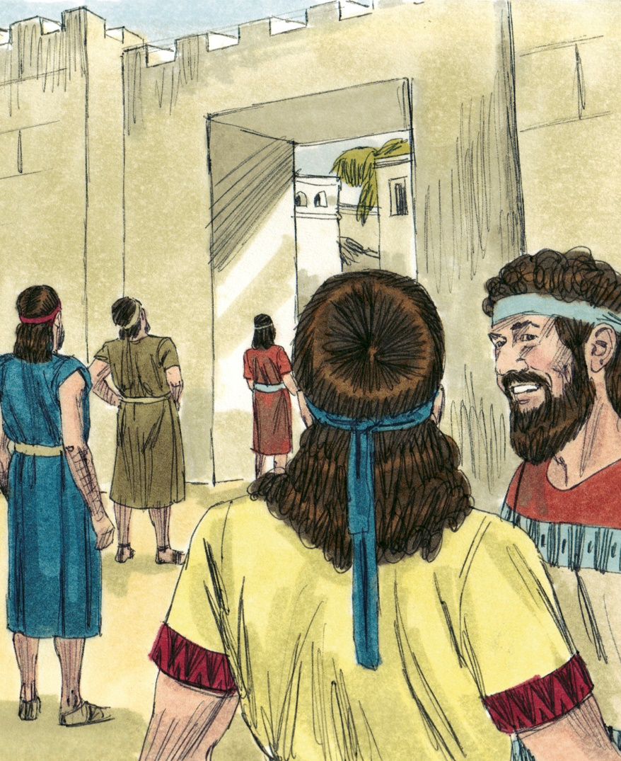
Contexto
La obra de reconstruir el muro alrededor de Jerusalén se completó en un tiempo sorprendentemente breve, para ser exactos, 52 días (Nehemías 6:15).
Pero la obra de Nehemías en Jerusalén no finalizó al terminarse el muro.

Slide 5
Contexto
Durante por lo menos doce años Nehemías fue gobernador de Judá (5:14).
Luego de la restauración del muro y mientras Nehemías era gobernador, él y el escriba Esdras guiaron al pueblo a renovar su pacto con Dios.

Slide 6

Pasaje bíblico
Nehemías 8:1-3

Slide 7
Nehemías 8:1-3
“y se juntó todo el pueblo como un solo hombre en la plaza que está delante de la puerta de las Aguas, y dijeron a Esdras el escriba que trajese el libro de la ley de Moisés, la cual Jehová había dado a Israel. Y el sacerdote Esdras trajo la ley delante de la congregación, así de hombres como de mujeres y de todos los que podían entender, el primer día del mes séptimo...”

Slide 8
Nehemías 8:1-3
“...Y leyó en el libro delante de la plaza que está delante de la puerta de las Aguas, desde el alba hasta el mediodía, en presencia de hombres y mujeres y de todos los que podían entender; y los oídos de todo el pueblo estaban atentos al libro de la ley.”

Slide 9
Pasaje bíblico
Nehemías 8:4-6

Slide 10
Nehemías 8:4-6
“Y el escriba Esdras estaba sobre un púlpito de madera que habían hecho para ello, y junto a él estaban Matatías, Sema, Anías, Urías, Hilcías y Maasías a su mano derecha; y a su mano izquierda, Pedaías, Misael, Malquías, Hasum, Hasbadana, Zacarías y Mesulam...”

Slide 11
Nehemías 8:4-6
“...Abrió, pues, Esdras el libro a ojos de todo el pueblo, porque estaba más alto que todo el pueblo; y cuando lo abrió, todo el pueblo estuvo atento. Bendijo entonces Esdras a Jehová, Dios grande. Y todo el pueblo respondió: ¡Amén! ¡Amén! alzando sus manos; y se humillaron y adoraron a Jehová inclinados a tierra.”

Slide 12
Pasaje bíblico
Nehemías 8:7-8

Slide 13
Nehemías 8:7-8
“Y los levitas Jesúa, Bani, Serebías, Jamín, Acub, Sabetai, Hodías, Maasías, Kelita, Azarías, Jozabed, Hanán y Pelaía, hacían entender al pueblo la ley; y el pueblo estaba atento en su lugar. Y leían en el libro de la ley de Dios claramente, y ponían el sentido, de modo que entendiesen la lectura.”

Slide 14

Aplicación para mi vida
El 90% de los cristianos tienen el deseo de agradar a Jesús, pero solo la mitad de ellos (45%) leen la Biblia más de una vez por semana.
¿Qué relación existe entre
estos porcentajes?
Jesús dijo que si lo amábamos, guardáramos Sus mandamientos (Juan 14:15).

Slide 15
Aplicación para mi vida
Él nos ha mostrado cómo obedecerle y agradarle por medio de la Biblia.
Al estudiar este acontecimiento en la vida de Esdras descubrimos la importante función que la
Biblia cumple en un andar más cercano con Dios.

Slide 16

Recursos
Floyd, Ronie. y David Francis, eds. Estudios Bíblicos para la Vida para Adultos, Primavera 2016, Vol. 3, Núm. 3. Nashville, TN: Lifeway Church Resources, 2015. 112-122.
  MacDonald, William. Comentario Bíblico de William MacDonald: Antiguo Testamento Y Nuevo Testamento. Viladecavalls (Barcelona), España: Editorial CLIE, 2004. Print.
  Ventura, Samuel Vila. Nuevo diccionario biblico ilustrado 1985 : 1070. Print.
  Vine, W.E. Vine diccionario expositivo de palabras del Antiguo y del Nuevo Testamento exhaustivo 1999. Print.
  Wiersbe, Warren W. Bosquejos Expositivos de La Biblia: Antiguo Y Nuevo Testamento. electronic ed. Nashville: Editorial Caribe, 1995. Print.
  http://blog.lifeway.com/eblifewayadultos/
http://distantshores.org/resources/illustrations/sweet-publishing (imágenes bíblicas).
http://st-takla.org/Gallery/Bible/Illustrations.html (imágenes bíblicas).

Slide 17
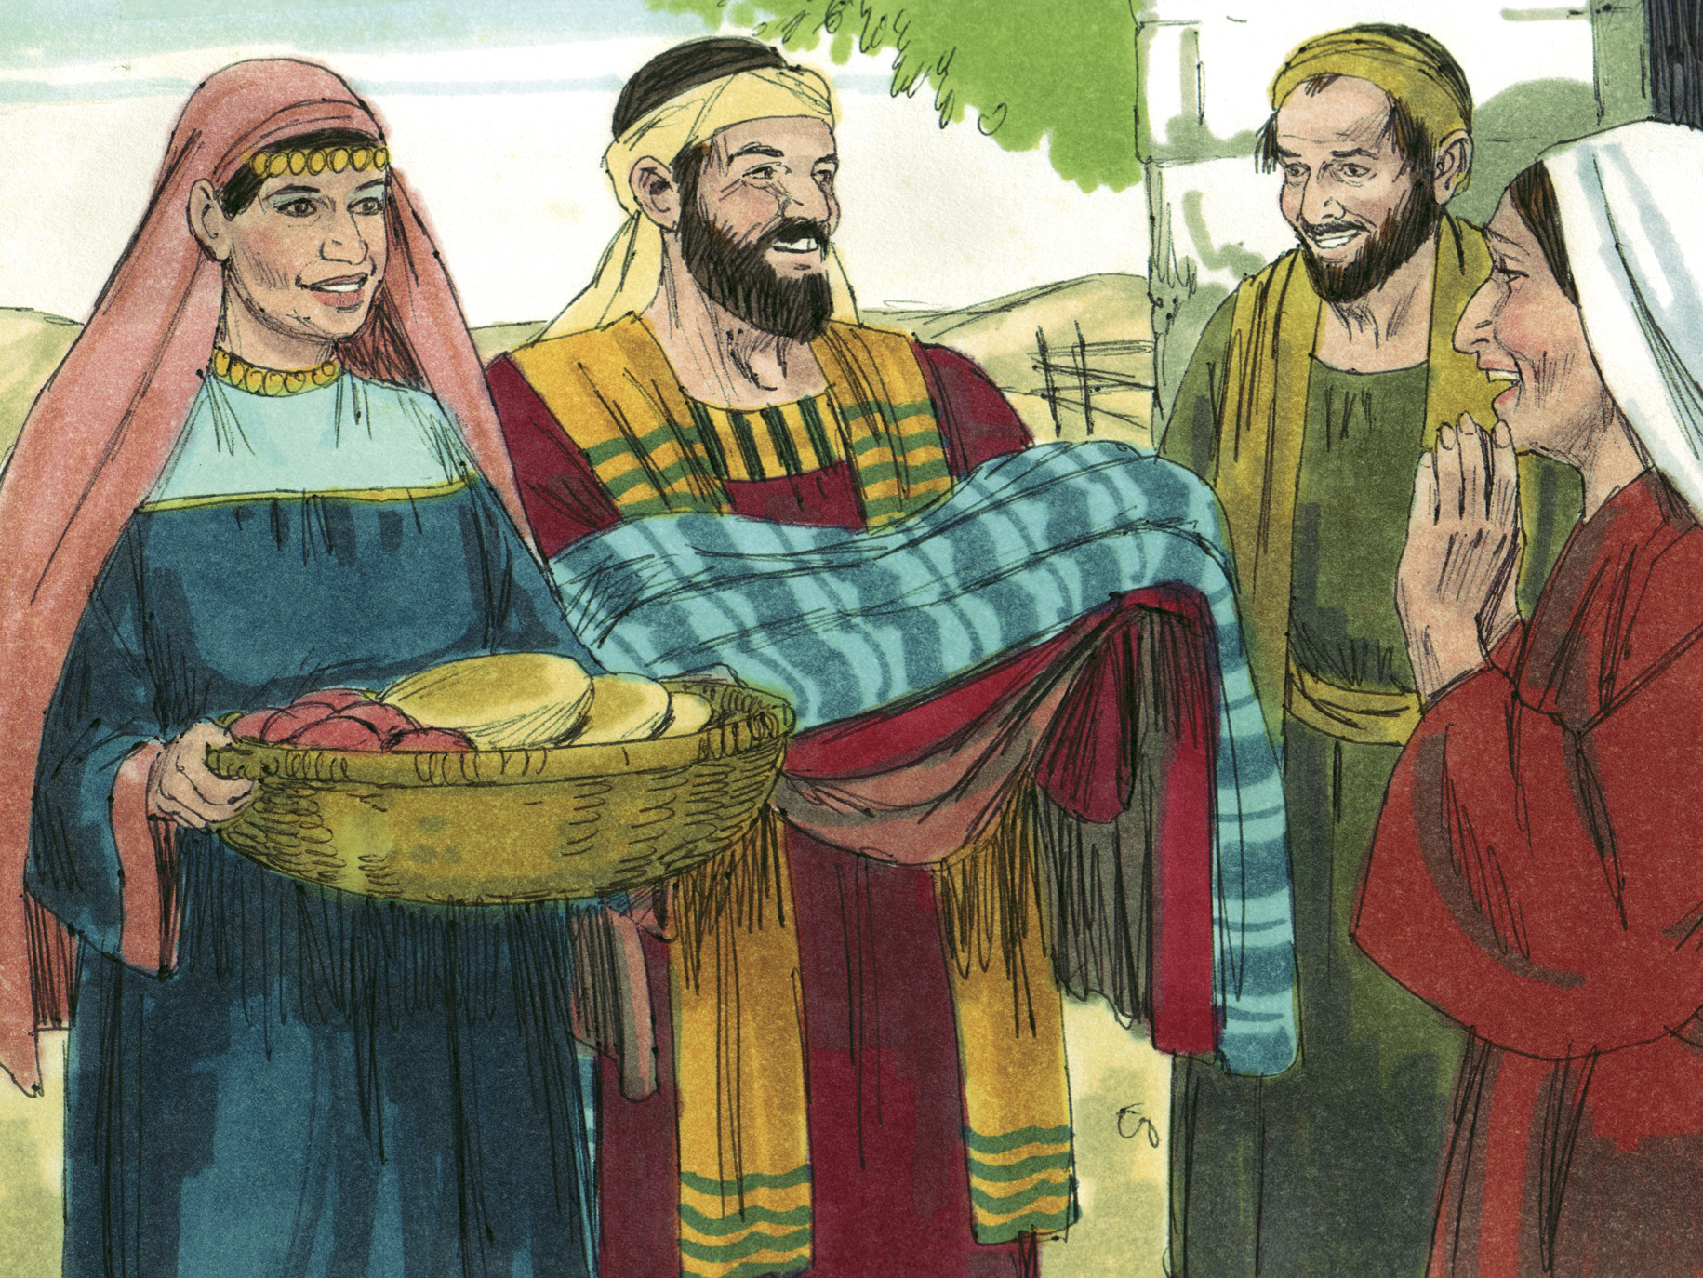
Próximo Estudio Dominical
Verano 2016/Tema: Despertemos: El llamado a una vida renovada
Sesión 5: Vuelva a la unidad
14 de agosto de 2016
Leer y meditar en:
(Hechos 4:31-37)

Slide 18


